Slide 1
Казанский авиационный завод имени
С.П. Горбунова – филиал ПАО «Туполев»
Создание единого образовательного портала «Горизонт» для подготовки вновь принятого персонала и сохранения уникальных знаний
Докладчик
Рыжикова Алия Азизовна
Начальник отдела оценки и развития персонала

Slide 2
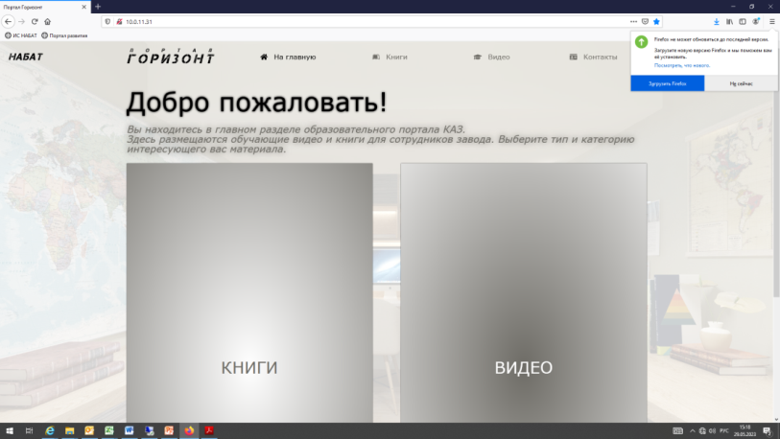
Актуальность практики
Необходимость обучения вновь принятых работников с учетом специфики авиастроительной отрасли
Сокращение сроков подготовки вновь принятых работников
Сохранение и передача уникальных знаний в авиастроении
Целевая аудитория:
Вновь принятые работники
Молодые специалисты
Работники предприятия

Slide 3
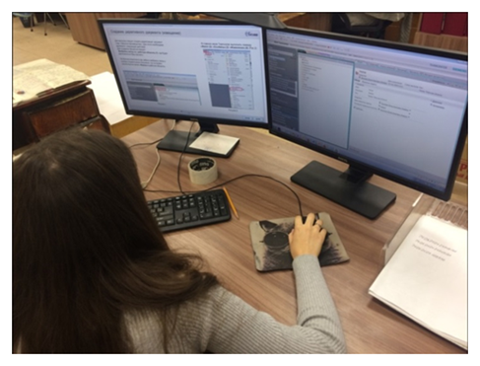
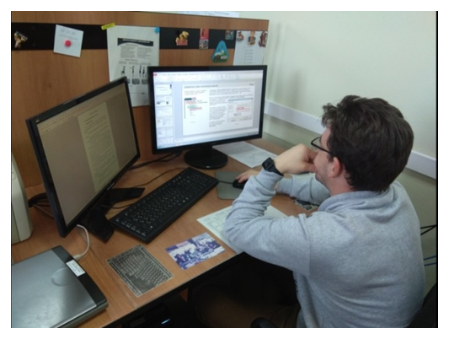
Цель и задачи практики
Цель – создание непрерывной системы обучения на Казанском авиационном заводе.
Задачи:
Самостоятельная подготовка и непрерывное развитие работников предприятия по компетенциям, необходимым для решения конкретных задач посредством компьютерных технологий.
Вовлечение работников-наставников в наполнение ресурса.
Сохранение и передача уникальных знаний в авиастроении.
Повышение эффективности работы предприятия за счет своевременного развития кадрового потенциала компании в соответствии с постоянно изменяющимися потребностями отрасли.
Снижение потерь рабочего времени на обучение.

Slide 4
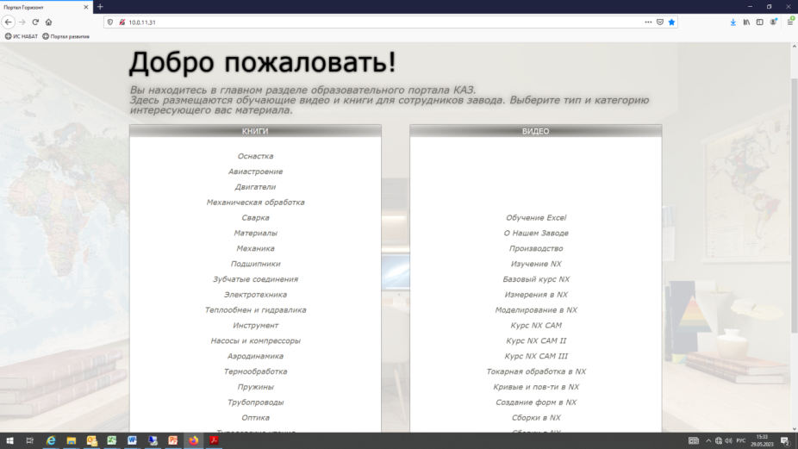
Результативность практики
Количество зарегистрированных пользователей - 2777 человек.
Среднее значение ежедневной посещаемости портала – 40 человек.
Загружено:
410 единиц методической литературы (книги, инструкции, справочники),
245 единиц видеоматериалов (видеоуроки, лекции).

Slide 5
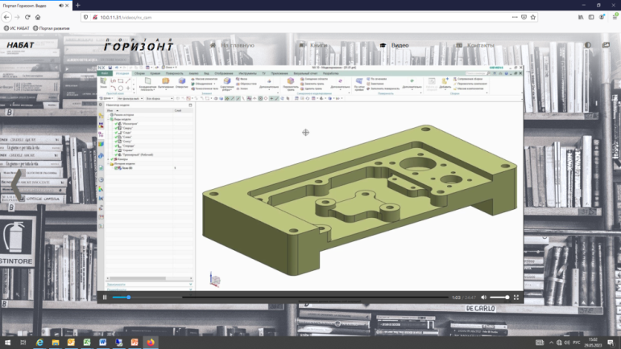
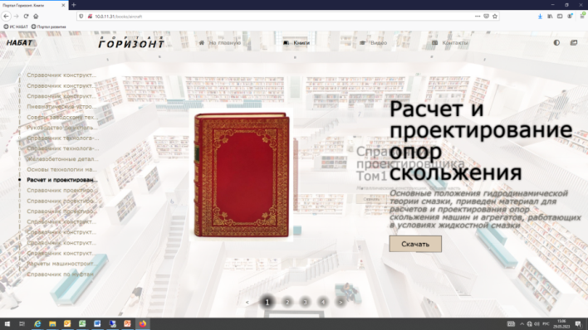
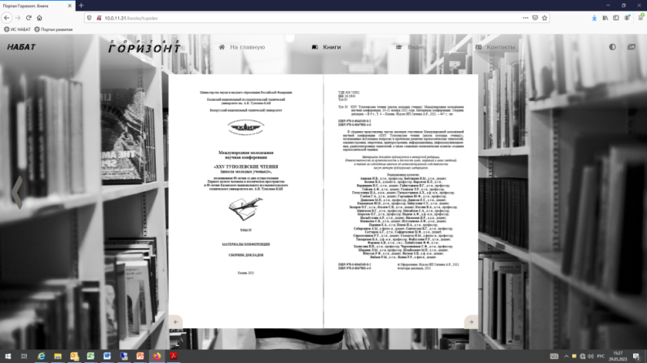
Опережающее обучение
Курсы для вновь принятых инженеров-технологов
Передача уникальных знаний широкому кругу пользователей

Slide 6
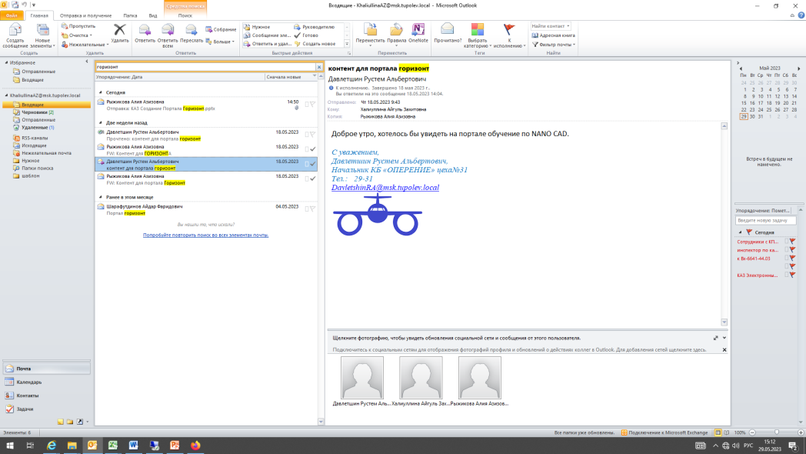
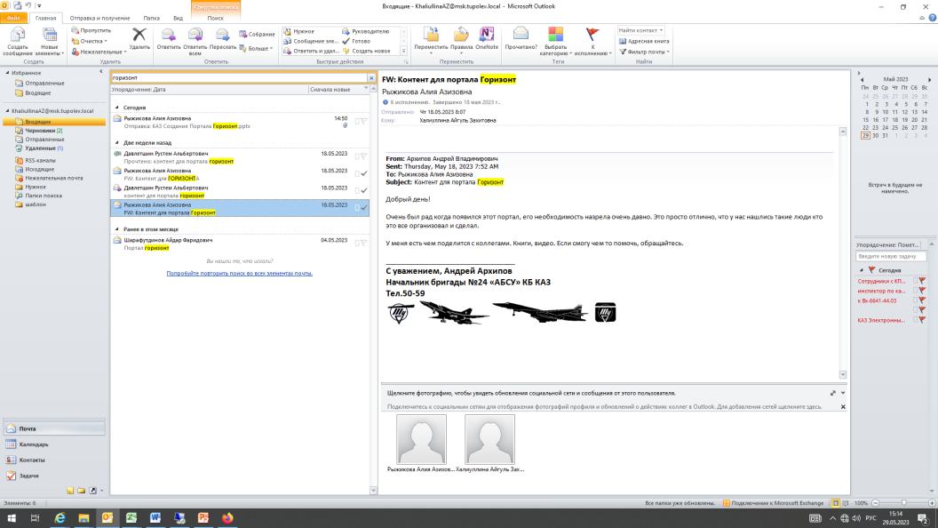
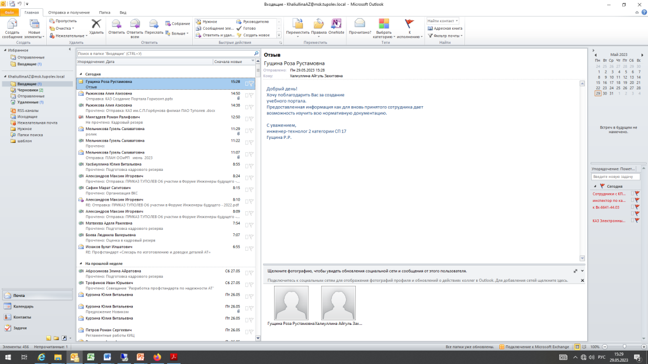
Обратная связь

Slide 7
Спасибо за внимание!

